Slide 1
USO DE RPAS EN LA INSPECCIÓN DE DERECHO DE VÍA FERROVIARIO
Pedro Cano Guerrero

Slide 2
Empresa de tecnología aplicada a la Ingeniería, desarrollamos soluciones de vanguardia para cada sector en el que trabajamos.
Digitalizamos al mundo, facilitando el acceso a la información de percepción remota múltiples entidades del sector público y privado mediante soluciones integrales.
La información que facilitamos a nuestros clientes es más accesible, menos costosa, más rápida de obtener y más sistemática.

Slide 3
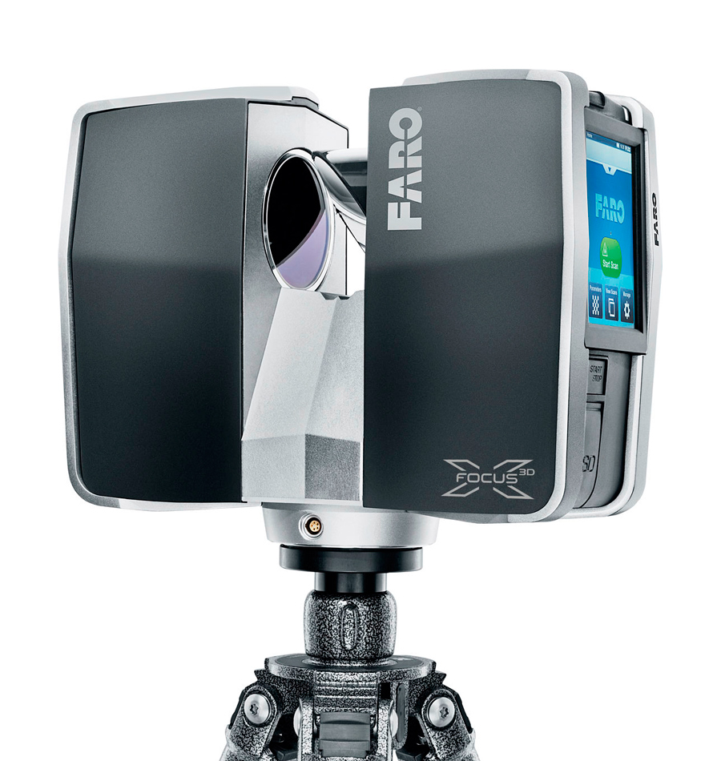
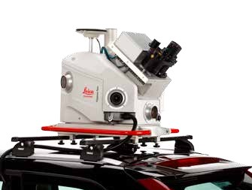
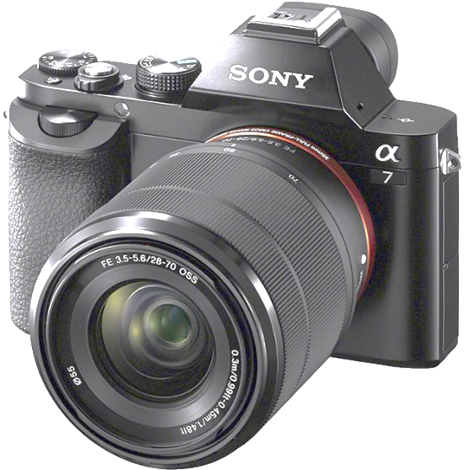
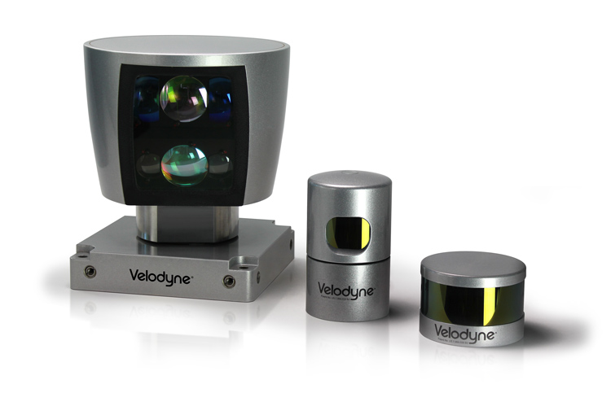
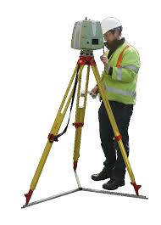
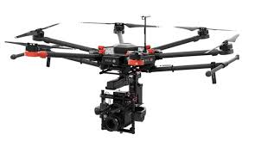
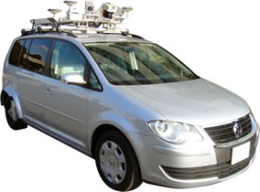
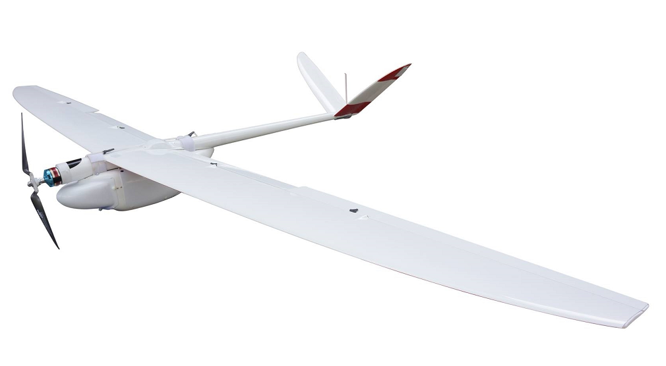
TECNOLOGÍAS EMPLEADAS PARA LA RECOPILACIÓN DE DATOS
Sensores empleados en la recopilación de datos
Cámaras RGB
Scanner láser
Lidar
Sistema móvil de mapeo
Plataformas disponibles para el montaje de sensor
RPAS
ala fija
RPAS
ala rotativa
Automóvil
Estaciones terrestres

Slide 4
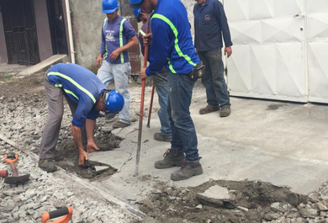
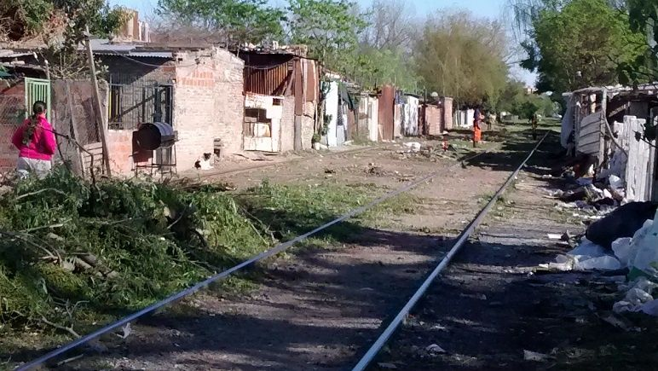
INVASIONES AL DERECHO DE VÍA FERROVIARIO
Son ocasionadas por establecimientos y construcciones precarias y provisionales.
Entorpecen y encarecen la operación óptima de los ferrocarriles.
Riesgo elevado para habitantes.
Riesgo de asaltos.
Invasiones en aumento debido al crecimiento en la densidad de la población.
Al menos se encuentra una invasión en poblaciones de más de 25 mil habitantes.

Slide 5
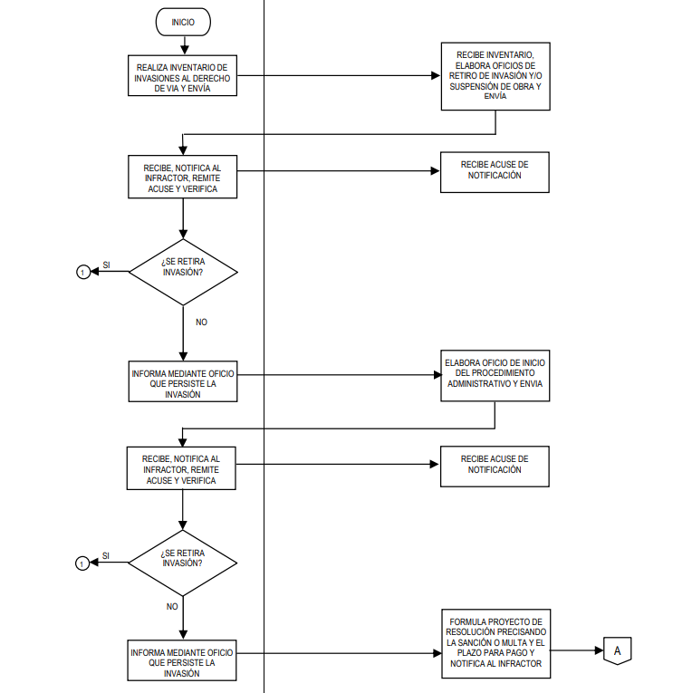
PROCESO DE RETIRO DE INVASIONES AL DERECHO DE VÍA

Slide 6
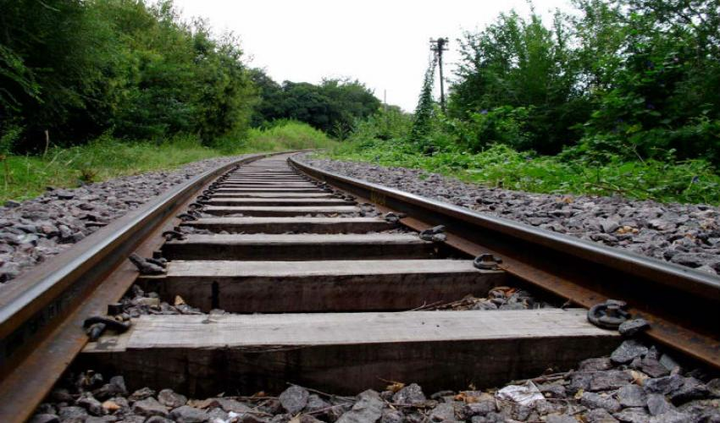
OBJETIVO
Generar un inventario en el cual se clasifiquen todas las invasiones al derecho de vía sobre un tramo específico, siendo un apoyo escencial en el proceso del retiro de invasiones e identificación de pasos a nivel irregulares.

Slide 7
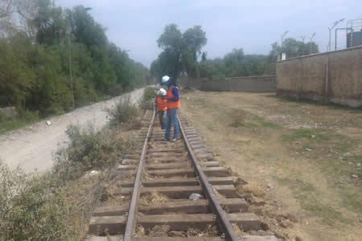
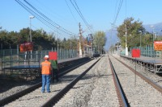
TAREAS DE INSPECCIÓN TRADICIONAL
Monitoreos semanales.
Despliegue de brigadas para realizar inspecciones.
Tener personal en campo implica riesgo a violencia por parte de los habitantes.
Costo elevado.
Tiempo en campo elevado.
Levantamiento topográfico para identificar el área invadida.
Inventario de las invasiones al derecho de vía.
Apoyo en imágenes satelitales.

Slide 8
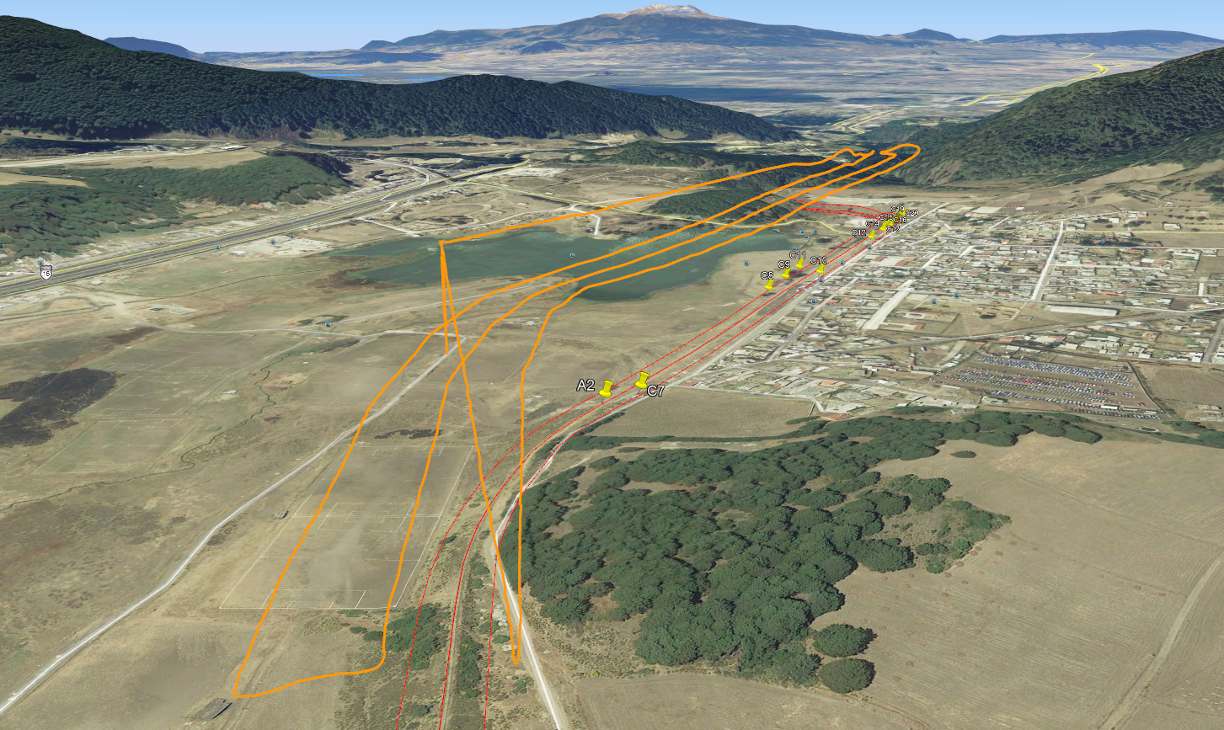
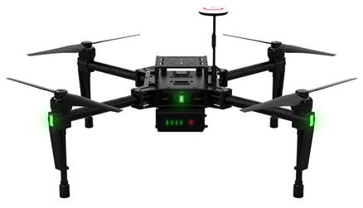
USO DE RPAS
Reducción de personal en campo al mínimo.
Levantamientos Fotogramétricos más rápidos.
Mínima intervención en la operación ferroviaria.
Levantamiento topográfico con menor personal.
Reducción del riesgo del personal a violencia con habitantes.
Tiempo en campo reducido al cubrir más área.
Capacidad para realizar monitoreo con mayor frecuencia.
Resultados en menor tiempo de procesamiento.

Slide 9
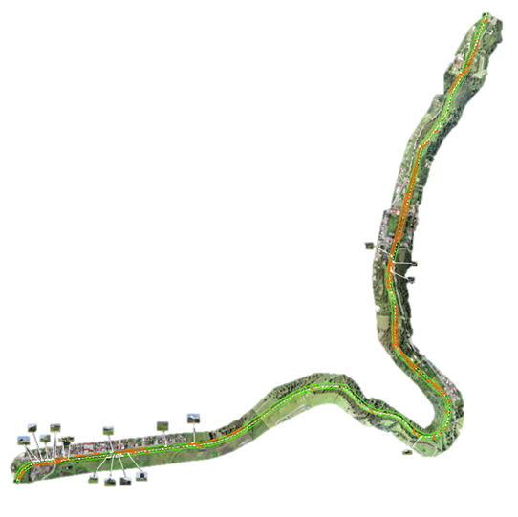
LEVANTAMIENTO
Se realizan levantamientos con drone y personal en tierra a lo largo del tramo para obtener:
  Ortomosaicos.
  Archivos SHP del trazo de vía.
  Archivos SHP con polígonos de las invasiones al DDV.
  Cadenamientos .
  Fotografías georreferenciadas de fachadas.
  Áreas de los predios que invaden el DDV.

Slide 10
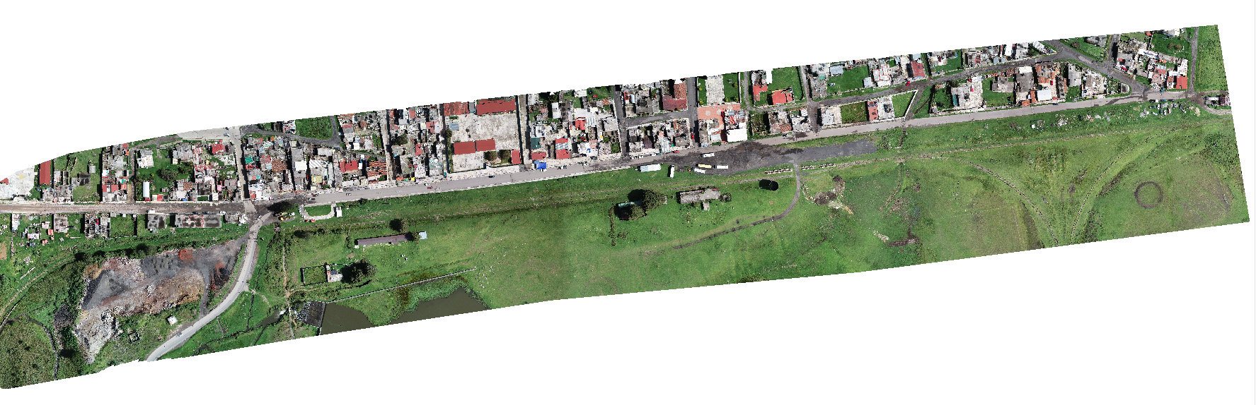
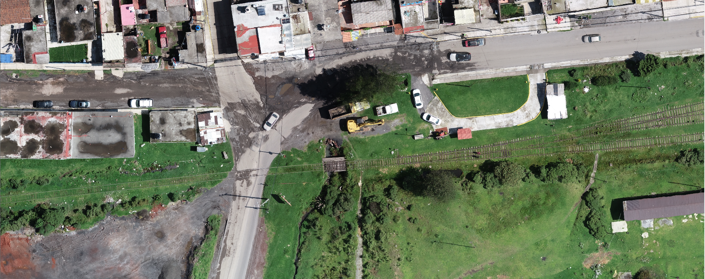
ORTOMOSAICOS
Con las fotografías adquiridas se genera una sola imagen por km lineal, mejorando la visualización del área de interés con resoluciones de 2.5 cm/pixel.
Fácil identificación de los distintos elementos que invaden el derecho de vía.
Mejor resolución vs imágenes satelitales.
Información actualizada de los predios estudiados.

Slide 11
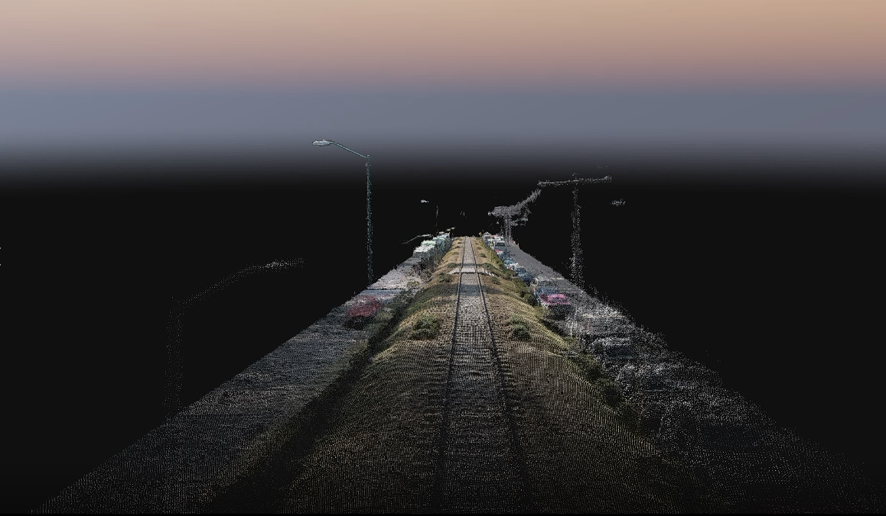
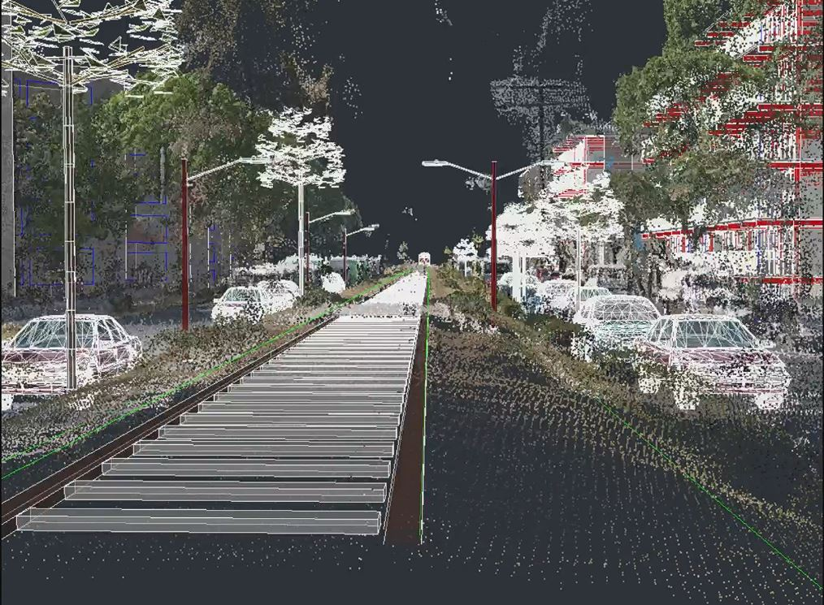
NUBES DE PUNTOS
Permiten una mejor visualización del entorno de interés.
Es posible diferenciar las elevaciones y posibles riesgos a la operación.
Cada punto cuenta con posición geográfica lo que facilita la ubicación de todos los objetos en la imagen.

Slide 12
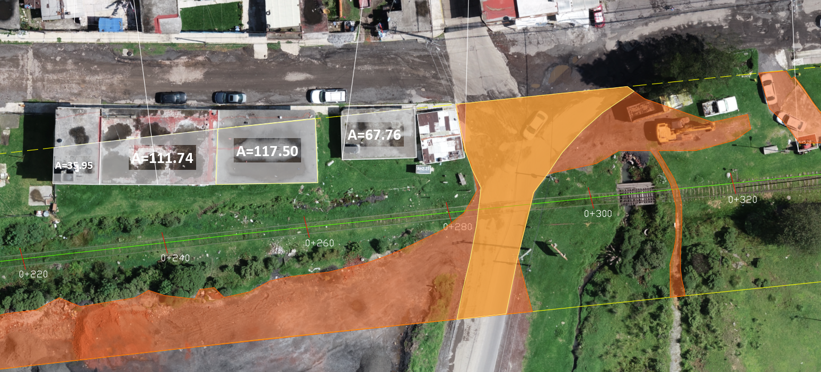
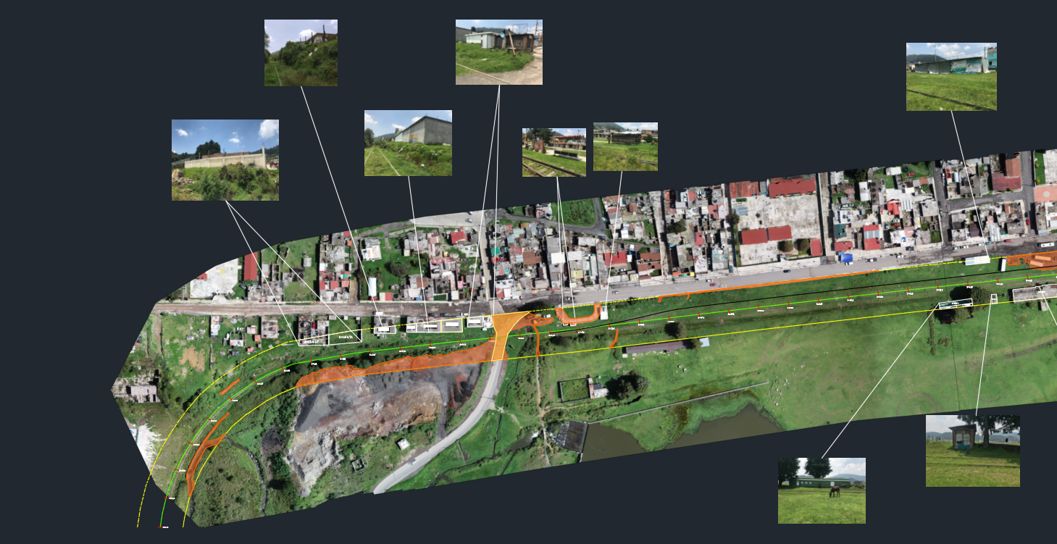
ARCHIVOS SHP
Polígonos en formato .SHP que muestran:
Las áreas de los elementos que invaden el derecho de vía.
Pasos a nivel.
El trazo de la ruta.
Uso en diferentes plataformas de GIS y CAD.

Slide 13
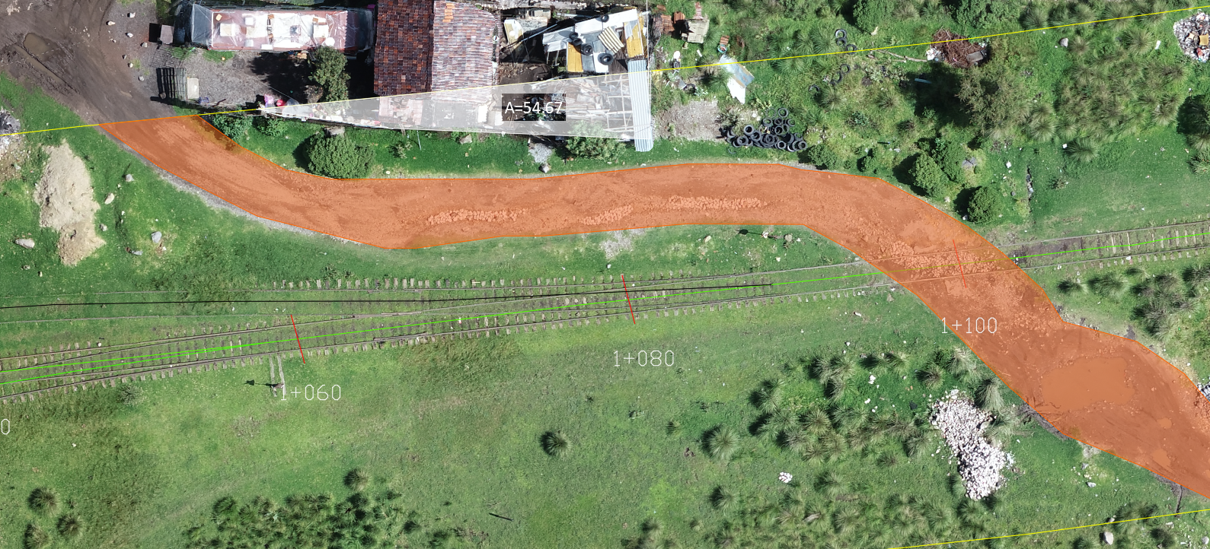
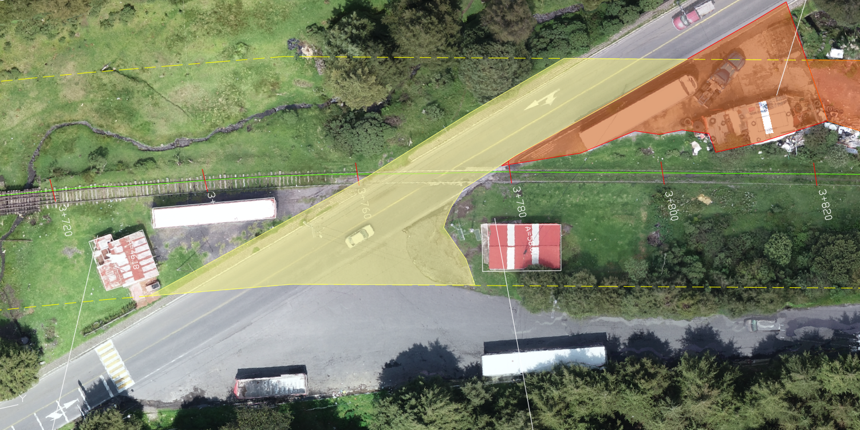
ACCESOS IRREGULARES
Fácil identificación de accesos irregulares que ponen en riesgo al ferrocarril y a la población.
PASOS A NIVEL
Identificación de las condiciones actuales de los pasos a nivel.

Slide 14
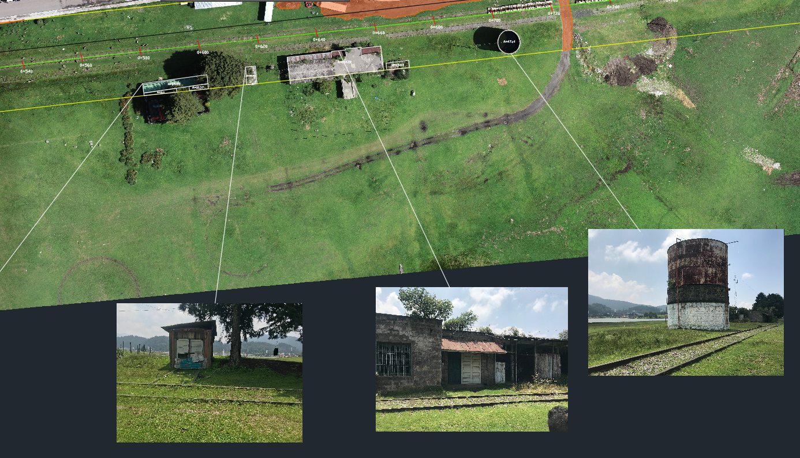
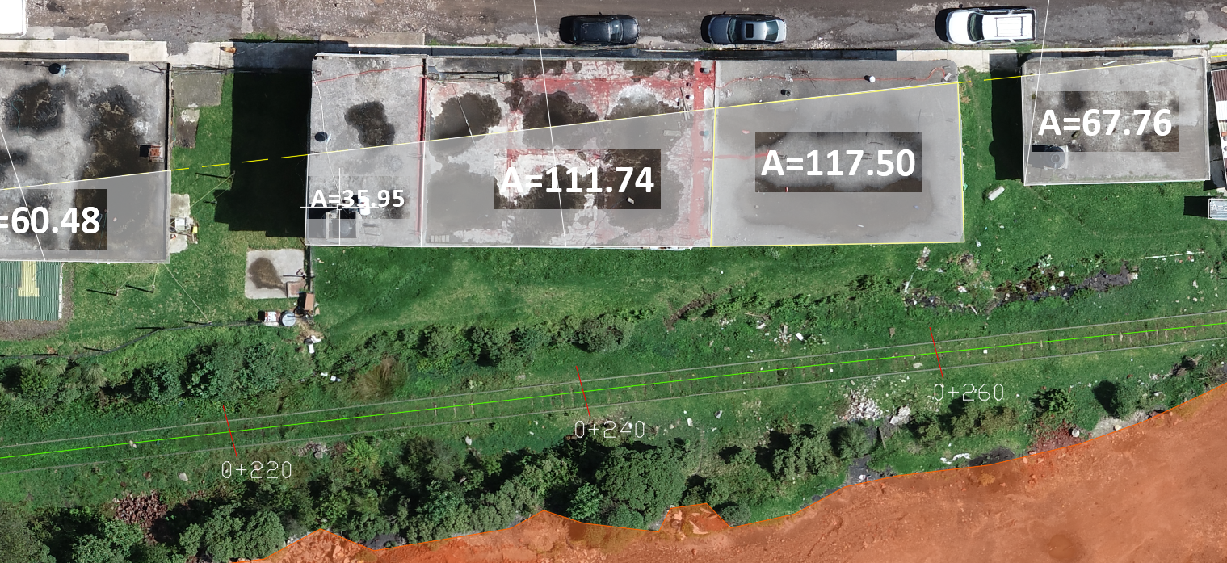
FACHADAS
Fotografías georreferenciadas que facilitan la visualización del tipo de invasión que se detecta.
Las fotografías se ocupan en los reportes correspondientes para control interno y/o externo.
ÁREAS DE INVASIÓN
Estimación de áreas que invaden el DDV dependiendo del ancho concesionado vigente.

Slide 15
CONCLUSIONES
El monitoreo del derecho de vía es necesario para la correcta operación de los Ferrocarriles.
Las metodologías actuales requieren inversión en tiempo y costo elevado.
Con la ayuda de éstas tecnologías se reducen tiempos y costos.
Apoyo eficaz para la identificación y proceso de retiro de invasiones.
Los resultados obtenidos, generan un valor agregado al estudio, debido a que los archivos producidos no se pueden generar con el método tradicional.

